Slide 1
OK26 - regioner
Notes:
Denne powerpoint er udarbejdet, så du som tillidsvalgt kan præsentere det regionale overenskomstforlig for dine kollegaer og opfordre alle til at stemme om resultatet senest den 1. april 2026

Slide 2
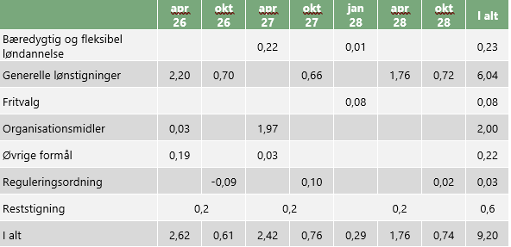
3-årig aftale - regionerne
Ramme på 9,20 %
Generel lønstigning på 6,27 %
Organisationsmidler: langt størstedelen til fritvalgsordning
Øvrige formål: barsel og barn syg
Reststigning: lønstigninger lokalt (anciennitetsstigninger og lokalt forhandlede tillæg)
Notes:
Talenoter:
Der er udsigt til forbedring af reallønnen i OK26-perioden, da forventningen til inflationen i perioden ligger på 4,40% ifølge Økonomisk Redegørelse
Den samlede økonomiske ramme er 9,09%. Hertil kommer 0,2% i en teknisk korrektion pga manglende indregning af fritvalgsindbetalinger på en del af det private arbejdsmarked.
Reguleringsordningen sørger for at de offentlige og private lønninger har en parallel udvikling.
Der er ligesom i kommunerne aftalt generelle lønstigninger på i alt 6,27% . (6,04% + teknisk korrektion 0,2% + reguleringsordning 0,03%)
Alle lønreguleringer 1. april og /eller 1. oktober.
Bæredygtig og fleksibel løndannelse (BFL) kommer fra løntrepartsaftalen fra december 2023. Stort pres fra arbejdsgiverne for et mere fleksibelt lønsystem, så løn i højere grad kan bruges som redskab til at tiltrække og fastholde medarbejdere lokalt (på områder hvor der er mangel på arbejdskraft). Ifm Løntrepartsaftalen blev der ekstraordinært afsat 1 mia. kr. til udmøntning i OK26 i kommuner og regioner til bæredygtig og fleksibel løndannelse, hvor Akademikerne får en lille del.

Slide 3

Frit valg og fleksibilitet
Ordningen træder i kraft den 1. januar 2028
Fritvalgsordningen består af en fritvalgslønkonto og tilknyttede frihedsrettigheder
Midlerne i fritvalgslønkontoen kommer fra ferietillæg (2,42%), 6. ferieuge (2,35%), seniorbonus (0,94%) og nye midler (1,85%)
Den ansatte kan vælge:
at få de månedlige fritvalgsbidrag udbetalt som løn og/eller indbetalt som pensionsbidrag. Valget skal ske inden 1. oktober
at få udbetalt et valgfrit beløb fra fritvalgslønkontoen, fx i forbindelse med afholdelse af en fridag
at få den del af pensionsbidraget, som overstiger 15%, indbetalt på fritvalgslønkontoen
Hvis der står midler på fritvalgslønkontoen ved fritvalgperiodens udløb, udbetales de.
Ved fratræden udbetales ubrugte midler.
Notes:
Talenoter:
Den nye fritvalgsordning skal i virkeligheden ses som to konti.
En konto med frihedsrettigheder (fridage fra 6. ferieuge, fritvalgsdag, seniorfrihed )
En konto med penge, som stammer fra ferietillæg, 6. ferieuge, seniorbonus og 1,85%-point nye midler, som er aftalt ved OK26.
Nogle midler bliver overført til kontoen månedligt, mens andre midler (fra 6. ferieuge og seniormidler) bliver indsat på kontoen ved årets start.
Fridage, herunder den tidligere 6. ferieuge, holdes fremover uden løn, da midlerne ligger på fritvalgslønkontoen og kan hæves derfra.
I løbet af fritvalgsperioden kan medarbejderen vælge at få udbetalt et valgfrit beløb fra frivalgslønkontoen. Udbetaling er ikke afhængig af, at man holder en fridag.
Ubrugte penge på fritvalgslønkontoen udbetales ved årets slutning, så man kan ikke akkumulere penge over flere år.
Ordningen træder i kraft 1. januar 2028, og der udarbejdes en vejledning inden da.
Baggrundsviden, hvis der spørges meget detaljeret til ordningen:
Det er en helt ny ordning, og vi har fået rammerne.
Der bliver udarbejdet vejledningsmateriale, så der bliver god tid tid til teknisk afklaring og vejledning

Slide 4
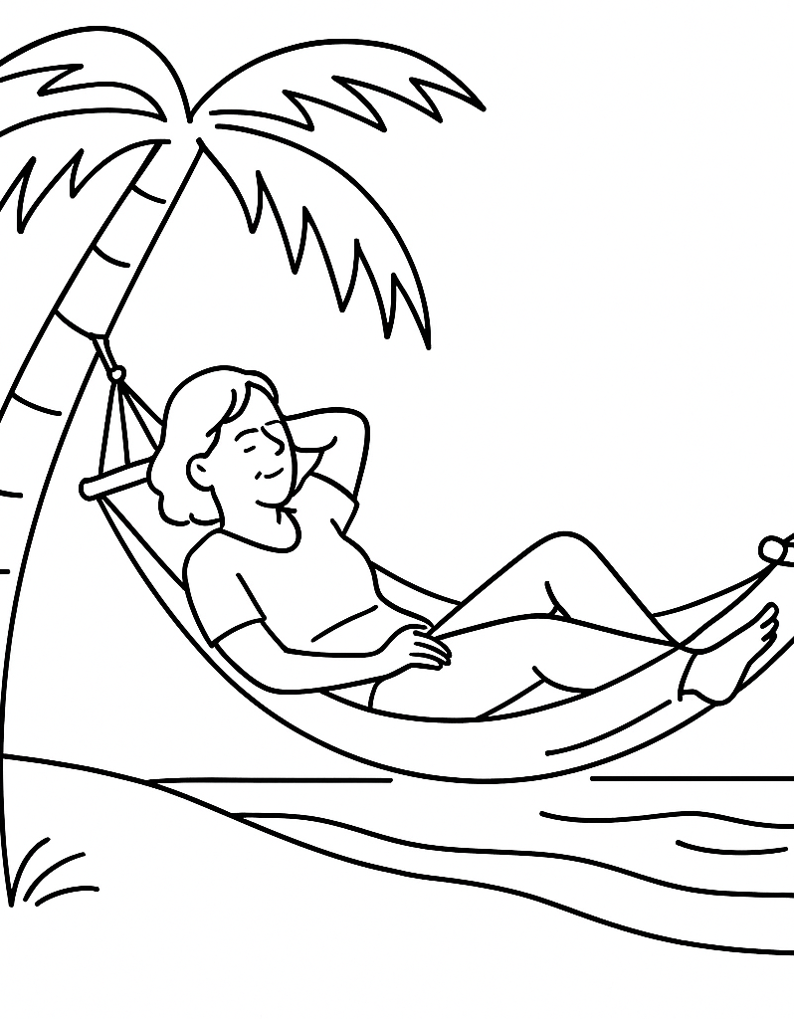
Frihedsrettigheder
Fridage:
Alle ansatte har ret til at holde 5 fridage uden løn med mulighed for at vælge udbetaling fra fritvalgskontoen.
Fridagene erstatter den nuværende 6. ferieuge.
Fritvalgsdag
1 fritvalgsdag til ansatte, som ikke har ret til omsorgsdage og/eller seniorfrihed.
Seniorer:
2 ekstra seniordage fra kalenderåret efter det år, hvor den ansatte fylder 62 år (i alt 4 seniordage)
Ved udløb af fritvalgsperioden (kalenderåret), har man ret til at få overført op til 15 ikke-afholdte fridage til den kommende fritvalgsperiode (uden løn)
Notes:
Talenoter:
Alle fridage i fritvalgsordningen holdes uden løn, og man kan vælge at hæve et valgfrit beløb fra fritvalgslønkontoen.
Den nye fritvalgsdag tildeles ansatte, der ikke har ret til omsorgsdage og/eller seniorfrihedn (dvs uafhængigt af alder)
2 ekstra seniordage
Hidtil har man optjent 6. ferieuge i et kalenderår fx 2025, og så kunne de afvikles fra 1.maj 2026 til 30. april 2027.
Fremover vil dage optjent i fx 2027 kunne holdes det efterfølgende kalenderår (1. januar 2028-31. december 2028).
Efter aftale kan man have opsparet mere end 15 dage.
Opsparingsordningen fra OK24 afskaffes - nu kan opsparing af frihed bestå af alle typer fridage. (Opsparingskonto ved pensionskasse eksisterer fortsat)
Baggrundsviden:
Der kommer en overgangsordning for afvikling af 6. ferieuge, indtil fritvalgsordningen er fuldt implementeret.

Slide 5

Børn og barsel
Barns 1. og 2. sygedag bliver suppleret med lønnet frihed resten af den arbejdsdag, man bliver kaldt hjem for at hente sit syge barn og lønnet frihed på barnets 3. sygedag (1. april 2026)
2 ugers ekstra forældreorlov med løn til deling mellem forældrene, så der fremover bliver 8 uger, som forældrene kan dele imellem sig (gælder for børn født eller modtaget fra 1. april 2026)
Eneforældre med eneforældremyndighed får forbedret deres lønret med 10 uger
Lønret til sociale forældre og nærtstående familiemedlemmer, når mor har overdraget ret til fravær og barselsdagpenge efter barselsloven
En række yderligere forbedringer ved barns hospitalsindlæggelse og tidligt hjemmeophold, sorgorlov, surrogatfamilier
Notes:
Talenoter:
Frihed til at passe syge børn er stadig en mulighed, hvis tjenesten tillader det, det er ikke en ”hård” rettighed. Det var vigtig for forhandlerne at sikre, at frihed til pasning af syge børn var med lønret. (På det private arbejdsmarked er frihed til pasning af syge børn efter dag 1 knyttet op på deres fritvalgsordning, så man har ret til at holde fri, men man skal selv betale sin løn med fritvalgsmidler).
Der er indført er række forbedrede barselsrettigheder og andet fravær af familiemæssige årsager, bl.a.:
Forbedrede lønrettigheder for eneforældre med eneforældremyndighed
Lønret til sociale forældre og nærtstående familiemedlemmer både umiddelbart efter fødslen/modtagelsen (de første 10 uger) og også efter de første 10 uger.
Sorgorlov, op til 12 ugers lønnet orlov til den efterlevende forælder hvis den anden forælder dør inden barnet fylder 18 år. Denne forbedring træder i kraft når loven ”Sorgorlov til en efterlevende forælder til et mindreårigt barn” forventeligt træder i kraft 1. januar 2027.

Slide 6

Arbejdsmiljø, trivsel og kompetenceudvikling
Fornyelse af Aftale om trivsel og sundhed på arbejdspladserne, så den er opdateret i forhold til gældende regler og ny viden på området
Aftalen er styrket i forhold til arbejdet med at forebygge, identificere og håndtere arbejdsrelateret stress
Ret til at anmode om en samtale i forbindelse med livsfaser eller livssituationer, der kan have betydning for trivslen eller tilknytningen til arbejdspladsen
Sammen om udvikling af de regionale arbejdspladser
Videreførsel af Den Regionale Kompetencefond
Notes:
Talenoter:
Aftale om trivsel og sundhed moderniseres og tilrettes iht. gældende regler og ny viden på området. Der er fokus på at arbejde med forebyggelses- og tilknytningsindsatser med fokus på medarbejdernes trivsel og sundhed
Parterne er også enige om at arbejde for en arbejdspladskultur med plads til medarbejdere i alle livsfaser
"Sammen om udvikling af de regionale arbejdspladser":
Enighed om at arbejde med at styrke den tidlige og forebyggende indsat ift. at nedbringe arbejdsrelateret stress
Understøtte udviklingen af en samlet arbejdspladskultur med plads til medarbejdere i alle livsfaser

Slide 7

Lokal løndannelse
Der er afsat nye midler til lokal løndannelse
Midlerne kommer oveni den nuværende lokale løndannelse, så forventningen er, at midlerne samlet set øger lokallønsandelen
Lokalt aftalte midler skal følges over tid (på regionalt niveau og for personalegrupper i hele den regionale sektor)
Præcisering af arbejdsgivers forpligtelse til lønforhandlinger mindst én gang årligt, tilvejebringelse af lønstatistik og udlevering af relevante oplysninger (herunder kontaktoplysninger) ved nyansættelser
Notes:
Talenoter:
Det var højt prioriteret hos arbejdsgiverne, at en større del af lønnen skulle forhandles lokalt. Fra DM’s side var ønsket at forbedre funktionaliteten i den lokale løndannelse, herunder særligt transparens om udmøntningen, bedre processer, bedre statistikgrundlag mm.
Midlerne til lokalløn skal lægges oveni den løn, der allerede udmøntes lokalt, så forventningen er, at de nye midler øger lokallønsandelen.
Midlerne følges over tid: på baggrund af opgørelser fra Kommunernes og Regionernes Løndatakontor (KRL) vil de centrale parter følge og drøfte anvendelsen af lokal løndannelse, herunder udmøntningen af de særlige prioriterede midler fra den økonomiske ramme. Sker der en mindre lokal lønudvikling end forventet i overenskomstperioden , forhandler parterne denne udvikling ved OK29. Med andre ord ledelsen kan ikke bare sige, at de ikke har midler til at forhandle.
I regionerne præciseres
1.” Forhandlinger skal på arbejdsgivers foranledning finde sted mindst én gang årligt.”
2. ”Ledelsen skal tilvejebringe relevant lønstatistisk materiale forud for de lokale lønforhandlinger.”
3. ” Forud for ansættelse af en medarbejder udleverer arbejdsgiver relevante oplysninger, herunder navn og kontaktoplysninger, til den forhandlingsberettigede repræsentant. De lokale parter har et fælles ansvar for, at rekrutteringsforløb på de regionale arbejdspladser foregår på en hensigtsmæssig måde. Det indebærer f.eks., at arbejdsgiverne i tilpas tid inddrager de forhandlingsberettigede repræsentanter, og at de forhandlingsberettigede repræsentanter tilsvarende har et ansvar for at fremme ansættelsesprocessen mest muligt.”
Særligt for chefer Der afsættes 2% af lønsummen til aftalefornyelse for de regionale chefer. Eventuelle lønforbedringer udmøntes pr. 1. april 2027.

Slide 8
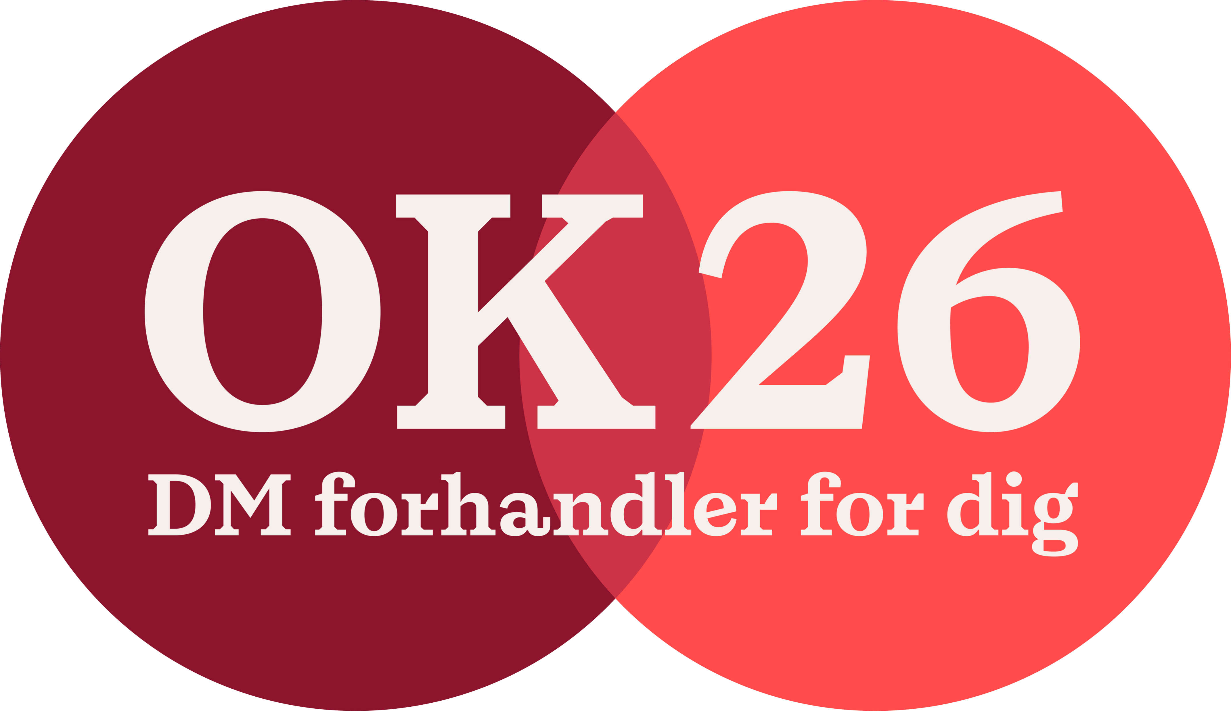

Vi stemmer sammen
Vi har forhandlet sammen. Nu stemmer vi sammen
Når vi stemmer, viser vi, at overenskomsten betyder noget. Jo flere vi er, jo stærkere står vi overfor arbejdsgiverne
Har du ikke stemt endnu, så brug linket i mailen fra 16. marts kl. 11.30 eller sms’en fra 17. marts kl. 9.00 og stem nu
For eller imod er dit valg. Men stem!
Notes:
DM's Hovedbestyrelse anbefaler et JA til OK26, men valget er dit – det vigtigste er, at du stemmer
Ved OK26 er DM gået til overenskomstforhandlingerne med en klar prioritering om at sikre medlemmerne en mærkbar reallønsudvikling og et mål om at trække arbejdslivet i en mere bæredygtig og fleksibel retning
Hovedbestyrelsen i DM vurderer, at OK26-resultaterne samlet set giver god værdi for medlemmerne og indeholder tydelige resultater i overensstemmelse med medlemmerne prioriteringer (lønudvikling, fleksibilitet i arbejdslivet og bedre balance mellem arbejdsliv og privatliv).

